Slide 1

技能向上訓練 ＡＩ基礎コース
Python基礎

Slide 2
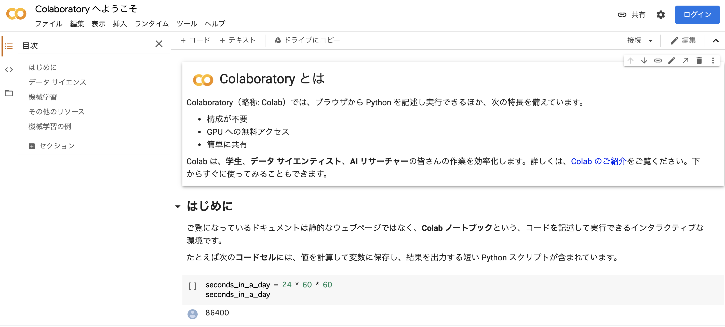
Google Colaboratory
https://colab.research.google.com/notebooks/intro.ipynb
クラウド上で実行される、Jupyter Notebook
Googleアカウントでログインが必要

Slide 3
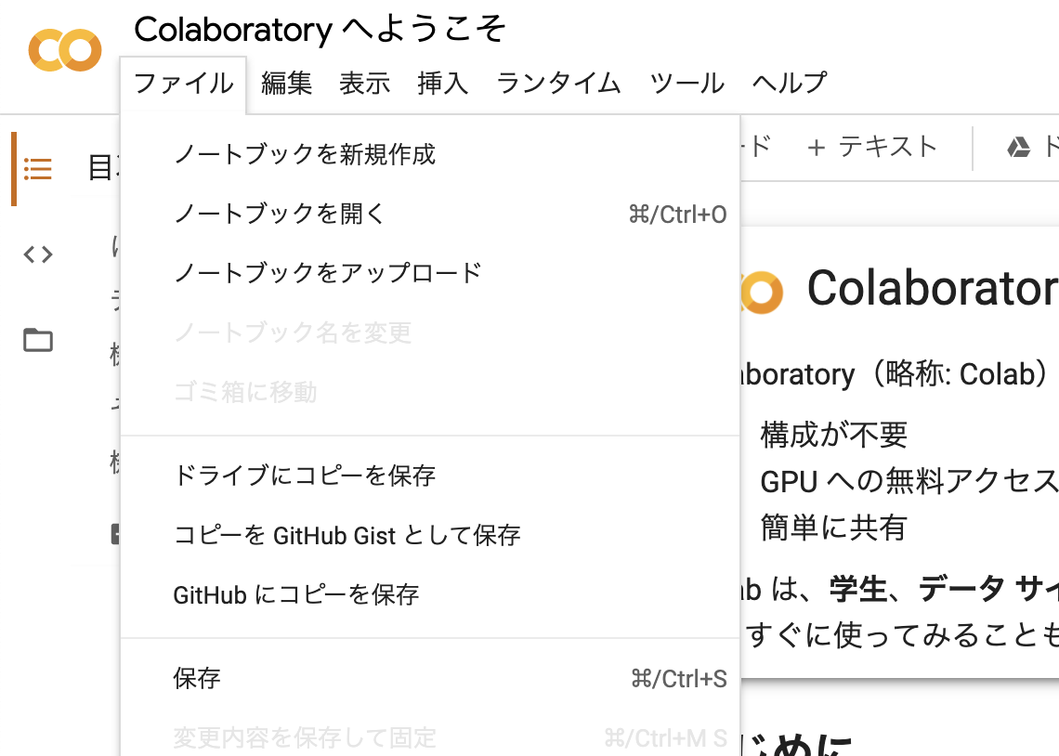
ノートブックを新規作成
ファイル→ノートブックを新規作成

Slide 4
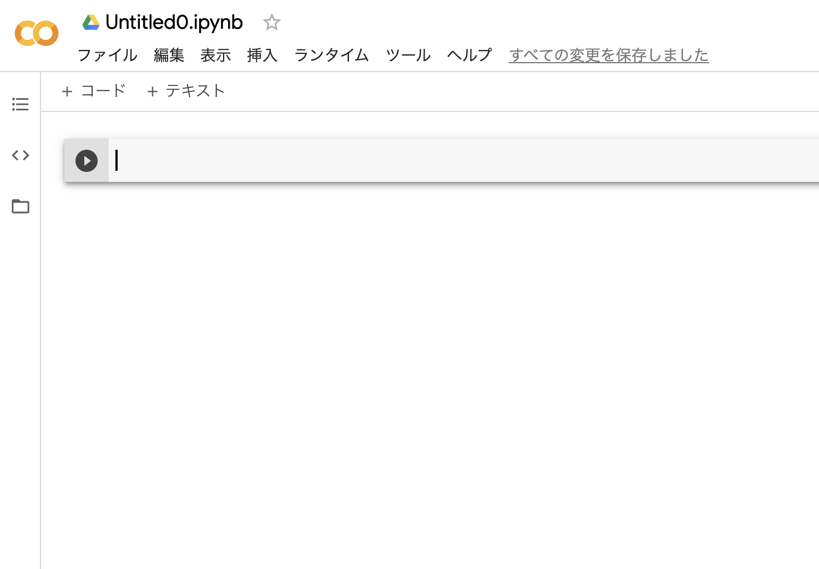
セル
ここに、Pythonコードを入力

Slide 5
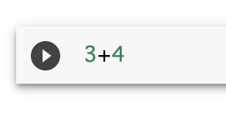
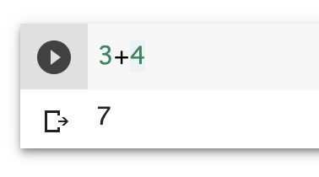
①セルに、「3+4」と入力
②実行をクリック
又は、「Shift + RETURN」
実行結果が表示される

Slide 6
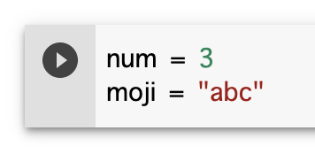
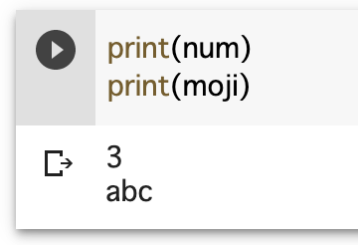
変数にデータを代入
Numに３を代入
Mojiに文字列abcを代入
代入分のみなので、実行しても画面には何も表示されない。
print( )で変数の内容を表示

Slide 7
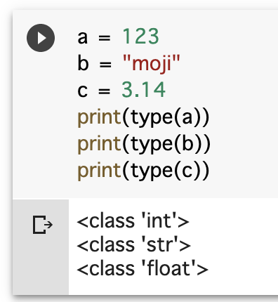
変数データ型
データの種類をデータ型と言う。
type( )でデータ型を確認できる。
int:整数
str:文字列
float:実数

Slide 8
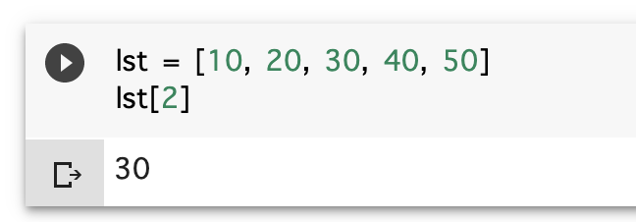
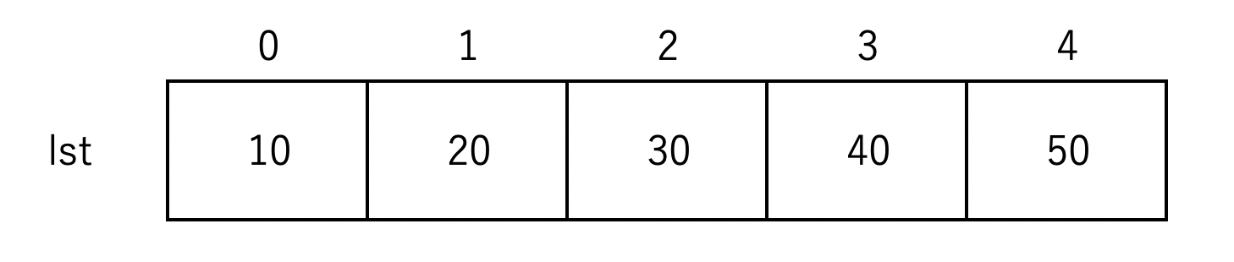
リスト型
変数を横に並べたもの。
一つの名前と、添字で要素を管理できる。

Slide 9
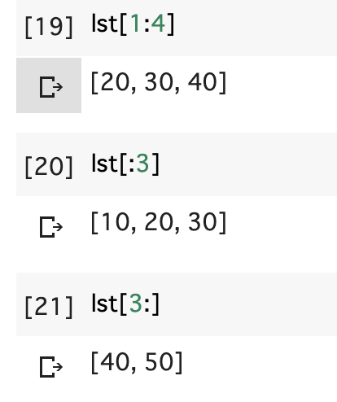
スライシング
リスト[先頭：末尾＋１]にて、リストの範囲指定ができる。
先頭、末尾＋１の値は、省略しても良い。
lst [1 : 4] → lst[1] ~ lst[3]
lst [ : 3] → （先頭）lst[0] ~ lst[2]
lst [ 3: ] → lst[3] ~ lst[4](最終）

Slide 10
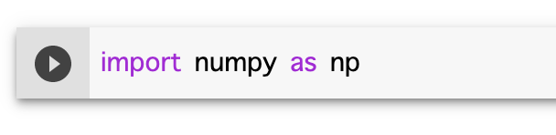
Numpy
PythonにはNumpyという便利なライブラリがあります。 Numpyを利用すると、Python標準のリスト型に 比べて、多次元配列のデータを効率よく扱うことができます。また、Numpyは標準偏差や分散といった統計 量を出力してくれる関数が用意されており、科学技術計算の基盤となっています。
Numpyを使用するには、以下のようにコードをうち、インポートをしてください。

Slide 11
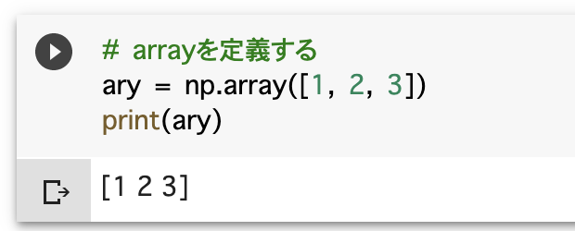
numpy.ndarray
Numpyには、ndarrayと呼ばれるデータ型が用意されています。 ndarrayは一見すると、Python標準のリ スト型(list)と似ていますが、ベクトルや行列のように、内部の要素を一括して計算できる便利な機能があ ります。

Slide 12
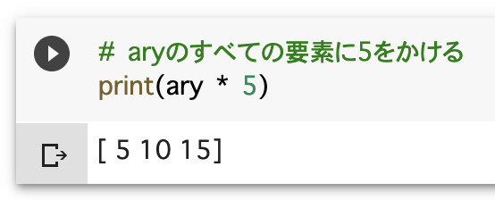
Ndarrayの計算

Slide 13
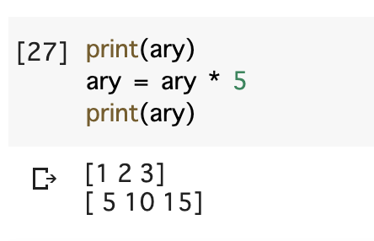
画面に表示しただけは値は更新されないので注意。
代入処理
代入前
代入後

Slide 14
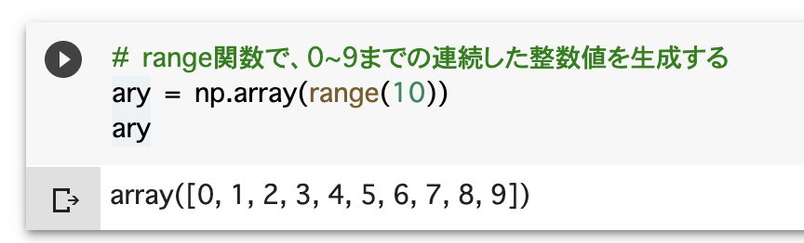
numpyでの基礎統計量
通常、標準偏差などを計算したい場合は自分で実装する必要がありますが、Numpyは基本的な統計量を計算 する関数を用意しています。

Slide 15
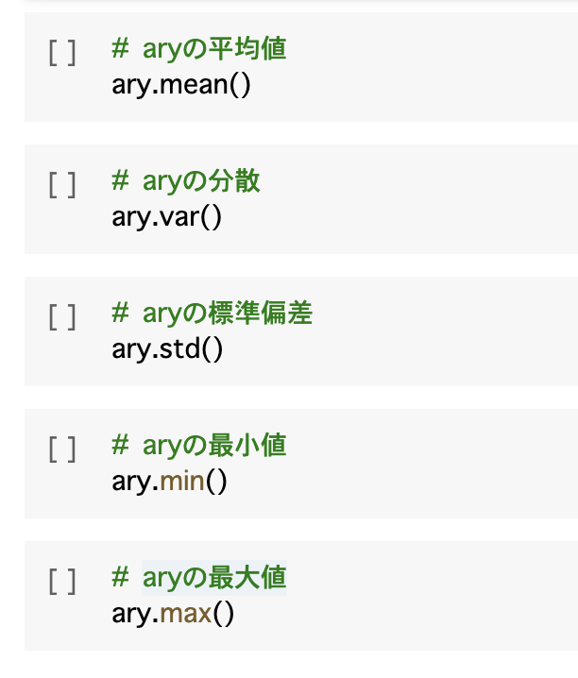
統計計算
以下のコードを入力すると表示される値を確認してください。
4.5
8.25
2.8722813232690143
0
9

Slide 16
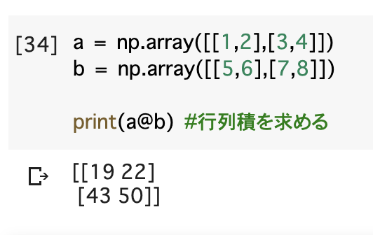
行列の計算
Ndarrayにて、行列を生成し、行列の計算を行うことができる。

Slide 17
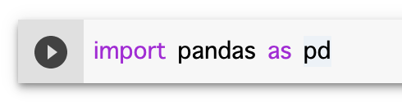
Pandas
Pandasは、Pythonでのデータ分析ライブラリとして最も活用されているライブラリのひとつです。Pandas はNumpyを基盤に、シリーズ(Series)とデータフレーム(DataFrame)というデータ型を提供します。
Pandasを利用するには、まず次のようにインポートを行います。

Slide 18
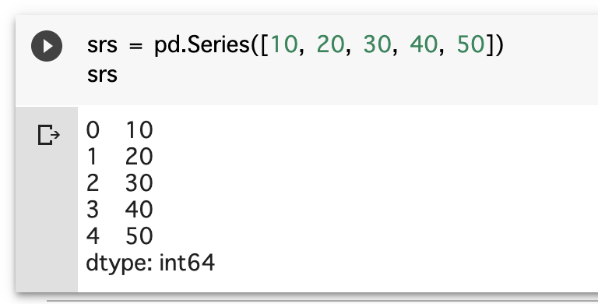
pandas.Series
ここまで、Python標準のリスト型(list)と、Numpyライブラリのndarrayを扱いましたが、Pandasライブ ラリにも同様の機能を有するシリーズ(Series)というデータ型があります。

Slide 19
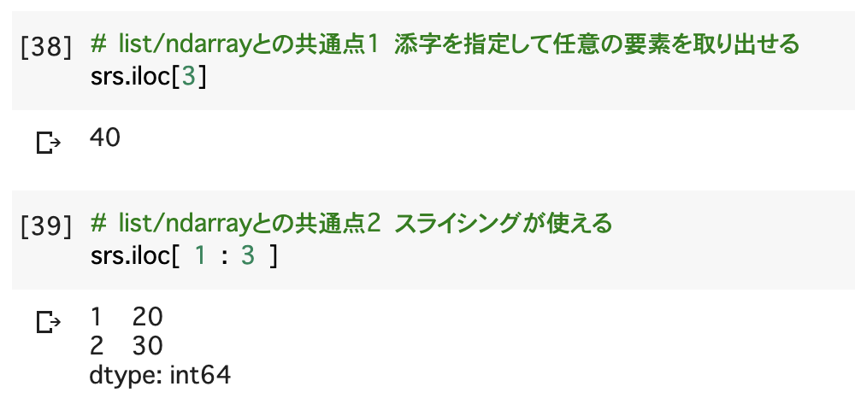
リストやndarrayとの共通点

Slide 20
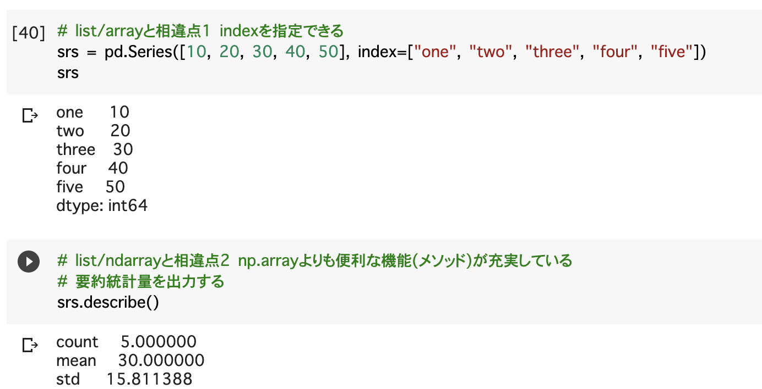
リストやndarrayとの相違点

Slide 21
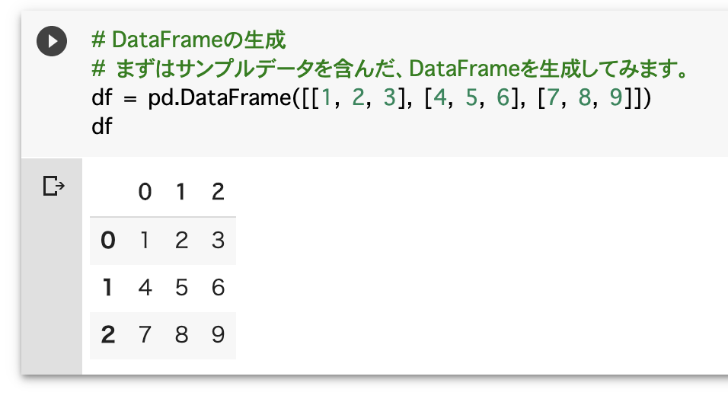
pandas.DataFrame
Pandasライブラリで最も使われるデータ型にデータフレーム(DataFrame)があります。Seriesは1次元の データしか扱えませんが、DataFrameは行列のような多次元のデータも扱えます。

Slide 22
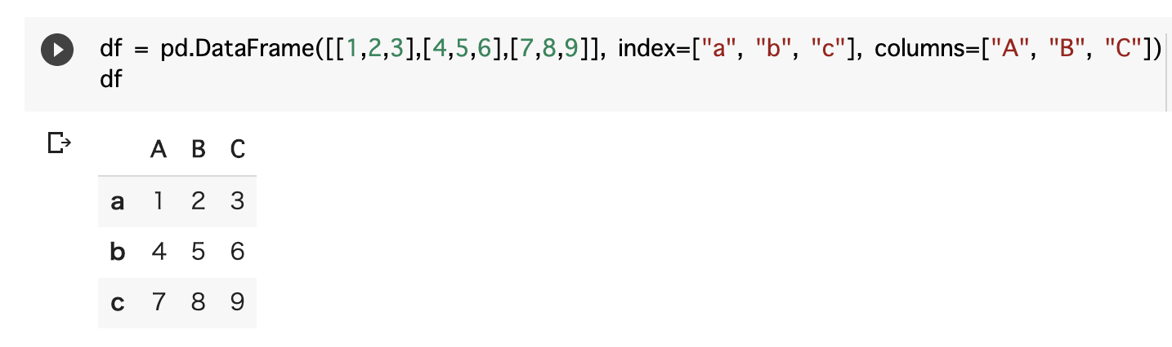
indexとcolumnの指定
DataFrameはインデックス(index)やカラム(column)を指定することにより、Excelのシートのように データを扱うことができます。

Slide 23
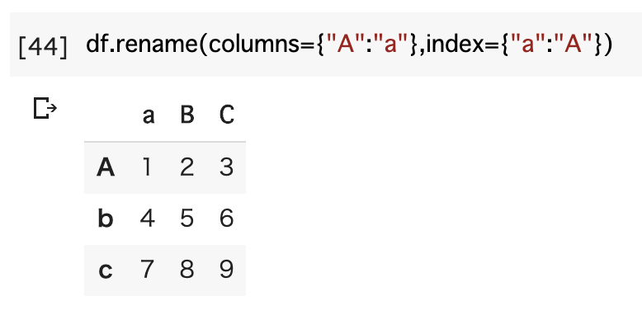
indexとcolumn名の変更
pandas.DataFrame.renameを使うことで、行や列の名前を変更することが出来ます。

Slide 24
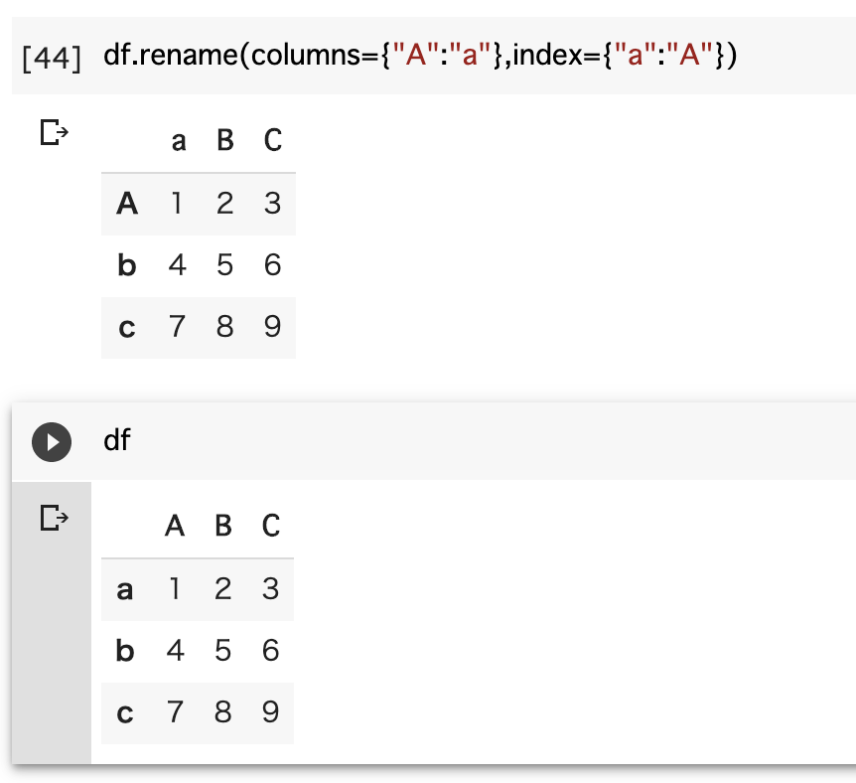
注意
DataFrameを更新したつもりでも、更新をしなければ変更はされません。
先ほどの行列名を変更したdfを再度表示すると、もとに戻っていることがわかります。

Slide 25
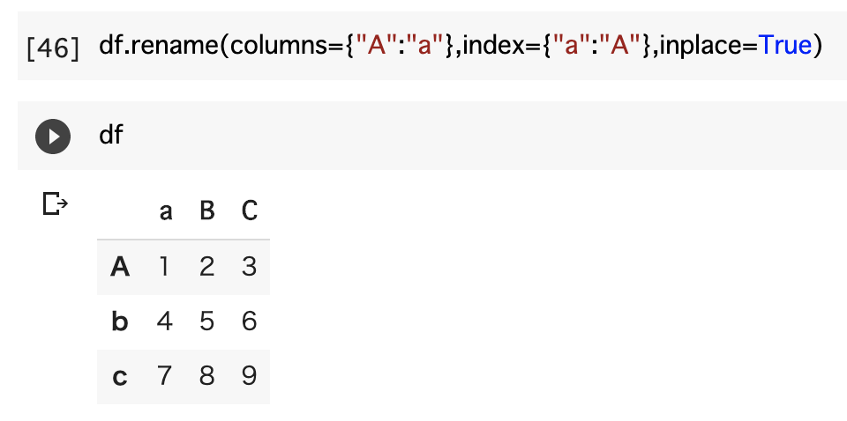
解決方法①
オプションで「 inplace=True 」を追加

Slide 26
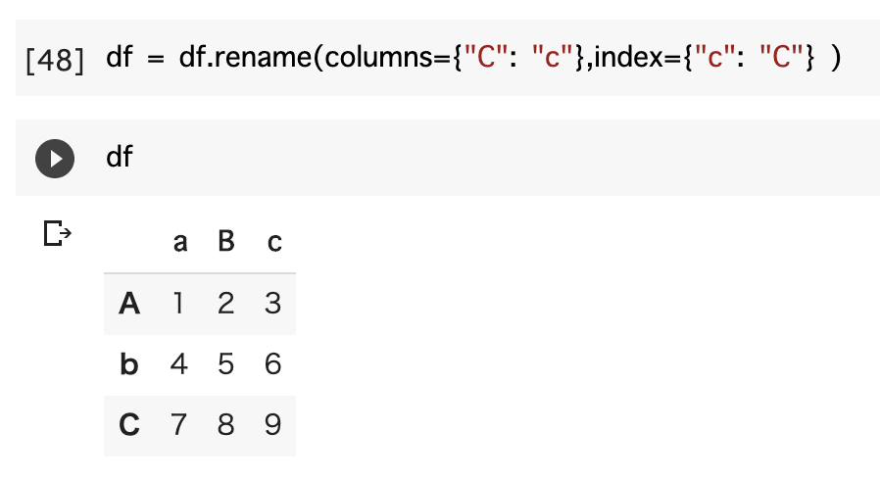
解決方法②
代入して、上書きをする

Slide 27
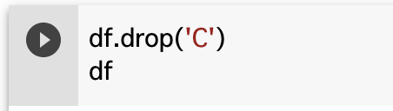
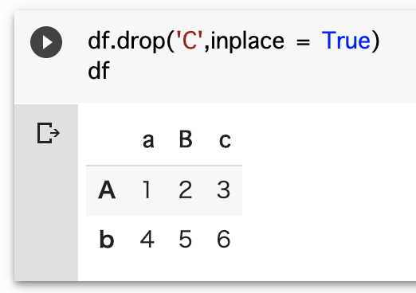
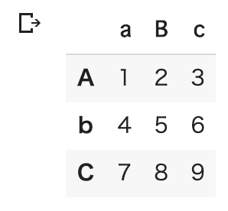
データの消去①
pandas.Series.dropは、列と行の削除を行うことが出来ます。デフォルトでは、行の削除(axis=0)を指定し ています。

Slide 28
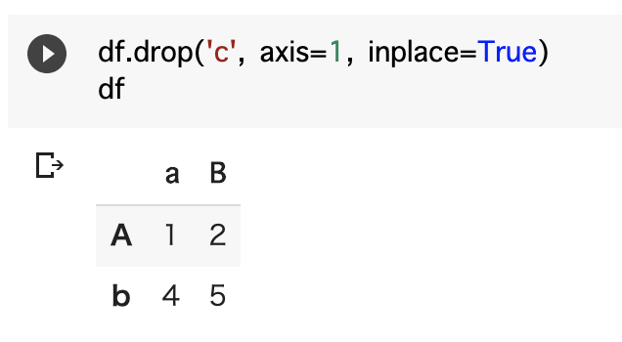
データの消去②
axis=1を指定することで、列を削除することが出来る。

Slide 29
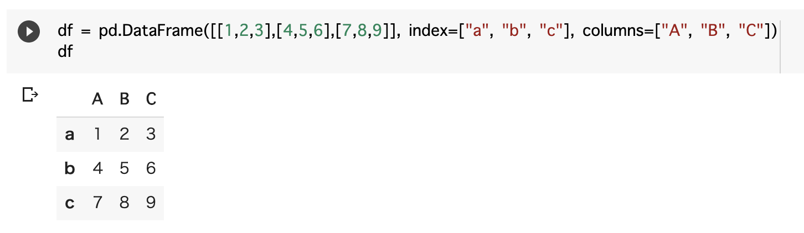
データの取得
pd.DataFrame.locとpd.DataFrame.ilocを使うことで、DataFrameの指定した行や指定した列を取得する ことができます。
データの取得を行う前に、再度データフレームを作り直します。

Slide 30
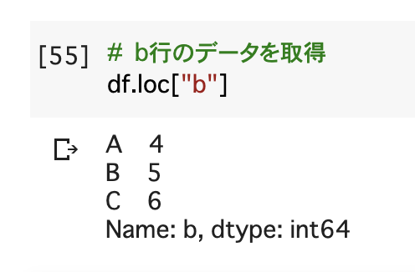
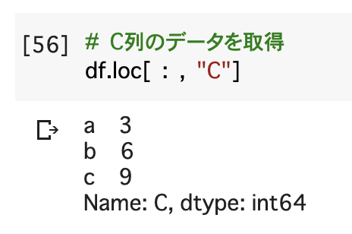

Slide 31
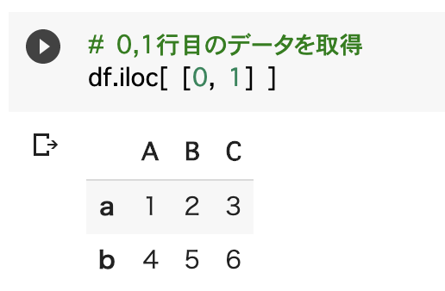
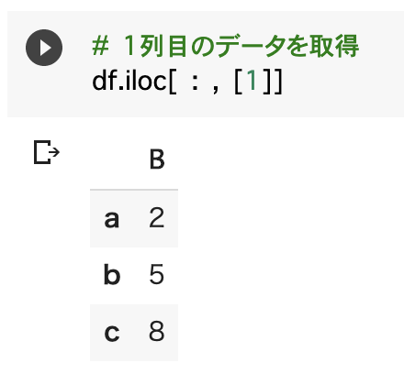

Slide 32
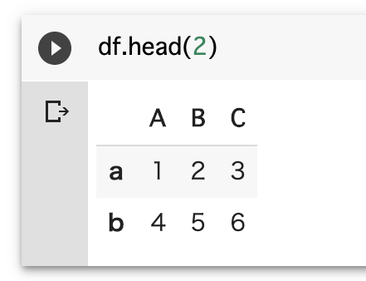
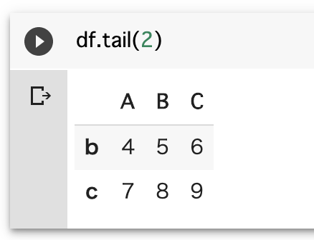
データの表示
Dataframeにはheadとtailというメソッドが用意されています。headは先頭から指定した数の行データを表 示します。tailは、末尾から指定した数の行データを表示します。

Slide 33
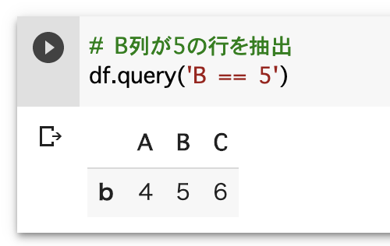
条件によるデータの抽出
Dataframeにはqueryというメソッドが用意されています。文字列で条件をしてすることで、条件を満たし た行だけを取り出すことができます。SQLに詳しい方は、SELECT〜WHERE句をイメージすると分かりやす いかもしれません。

Slide 34
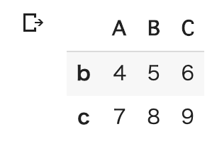
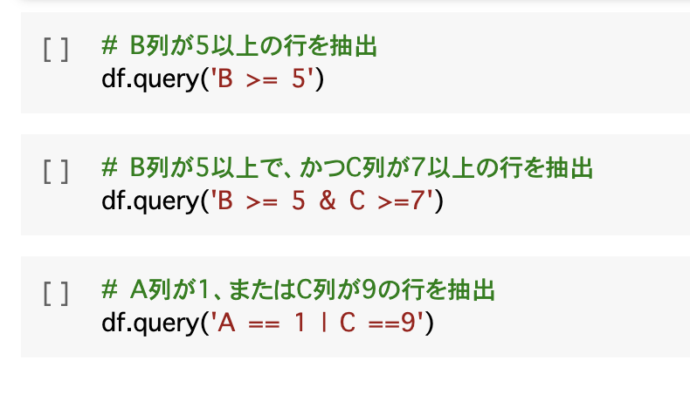
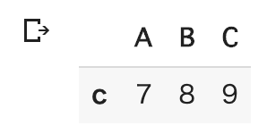
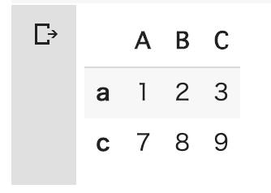
条件によるデータの抽出
以下のコードを入力し、実行結果を確認してください。

Slide 35
Pythonの基本文法
選択(if文)
繰り返し
関数

Slide 36
選択（if 文）
選択(if文)
if 文の使い方は以下の通りです。例えばJava言語では{ }で囲んでいた部分が、Pythonでは字下げによって 行われていることに注意してください。
if 条件: 実行したい文
※ifの中の行は、必ずインテント(字下げ)が必要です

Slide 37
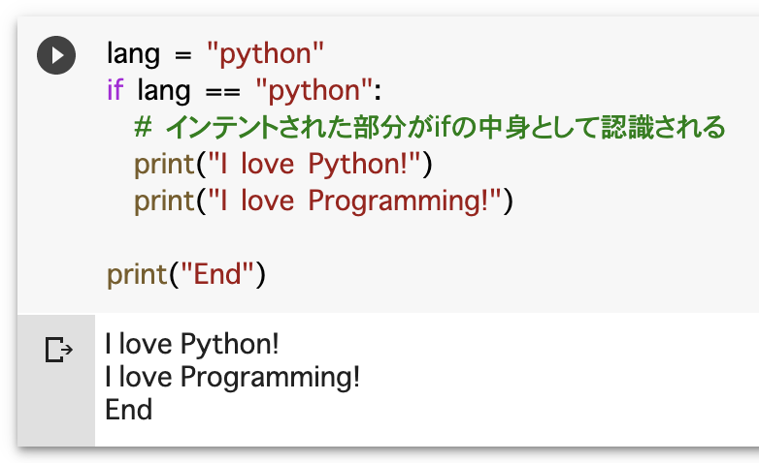
選択（if 文）
実行後、赤枠の中を別の文字列に変更してみて、再度実行してみましょう。

Slide 38
選択（if 文）
ところで、lang が "python" 以外のときにもなにか実行したい場合があるとしましょう。そんなときに使う のが else文 です。else 文は、if文の条件を満たさなかった場合に実行したい文を書くことができます。 else文の使い方は、
if 条件:
実行したい文
else:
実行したい文

Slide 39
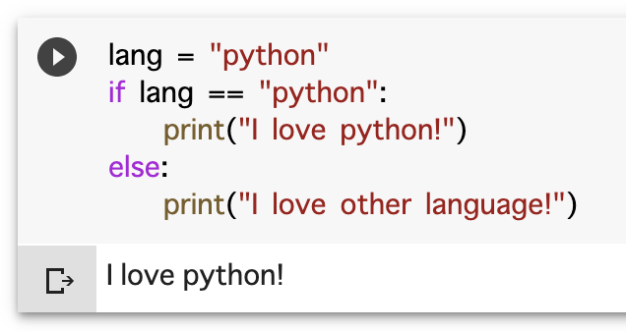
選択（if 文）
実行後、赤枠の中を別の文字列に変更してみて、再度実行してみましょう。

Slide 40
繰り返し(for文)
同じ処理を繰り返したい場合は、for文を使用します。他の言語に比べると、繰り返し条件の記述に独特の部 分があるので、以下の実行例を参考にしてください。
for 変数 in リスト型: 繰り返したいしたい文
※ifと同様に、for中の行は、必ずインテント(字下げ)が必要です

Slide 41
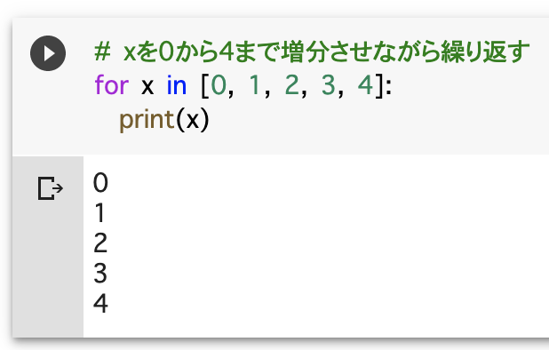
繰り返し(for文)
実行後、赤枠の中を別の数値リストに変更してみて、再度実行してみましょう。

Slide 42
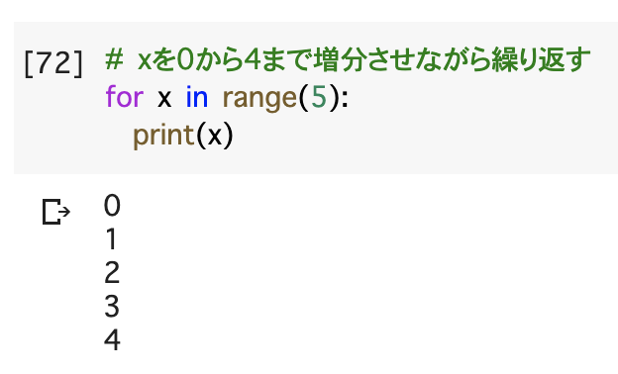
繰り返し(for文)
range(5)の5を他の値に変更して再度確認してみましょう。

Slide 43
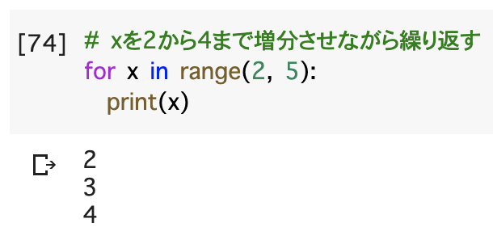
繰り返し(for文)
range(2,5)を他の値に変更して再度確認してみましょう。

Slide 44
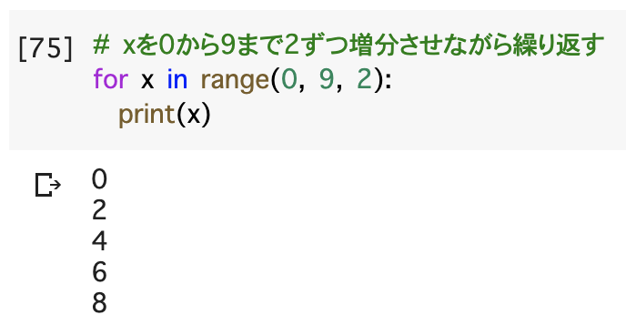
繰り返し(for文)
range(0,9,2)を他の値に変更して再度確認してみましょう。

Slide 45

関数の定義(def)
Pythonに限らず、多くのプログラミング言語に関数(サブルーチン、メソッドとも)というものがありま す。関数は数学で扱うように「何かの値を入れると、何らかの値を出力する」という役目がありますが、プ ログラミングの場合には、それと同時に「いくつかのまとまった処理をひとまとめにする」という役割もあります。Pythonでの関数の定義の方法は以下の通りです。
def 関数名(引数):
実行したい文
・・・
return 出力したい値

Slide 46

関数の定義(def)
引数はいくつあっても良い。

Slide 47

関数の定義(def)
関数の結果を変数に代入することも可能

Slide 48

Matplotlibの基礎
データを分析する際に、値を見るだけでは全体像を捉えにくいので、まずはグラフで描画して俯瞰すること が多いです。ここでは、Pythonでよく利用されるグラフ描画のライブラリであるMatplotlibの簡単な使い方 をご紹介します。
まずは、matplotlibを使用するために、インポートします。

Slide 49

Matplotlibの基礎
グラフの表示の前に、pandasのデータフレームで、グラフの元となるデータを作成します。

Slide 50


Matplotlibの基礎
散布図

Slide 51


Matplotlibの基礎
ヒストグラム

Slide 52


Matplotlibの基礎
折れ線

Slide 53


Matplotlibの基礎
円グラフ

